Slide 1
Velkommen til Foss videregående skole
Utdanningsprogram for studiespesialisering:
Realfag
Språk, samfunnsfag og økonomi
Utdanningsprogram for musikk, dans og drama

Slide 2
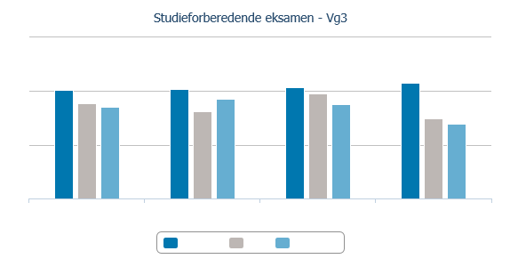
Høy trivsel og gode resultater
Elevundersøkelsen
Høy trivsel
Fullført og bestått
Foss 95,6%
Oslo 77,2%
Eksamensresultater viser at Foss hever mer enn andre skoler vi kan sammenligne oss med. (skoleporten.no)
Gode resultater viser godt læringsmiljø
Norsk skriftlig
Engelsk skriftlig
R2
S2
Foss
Oslo
Nasjonalt

Slide 3
Hvordan oppnår vi dette?
Høyt kvalifiserte lærere, flere med doktorgrad
Lærere med lang erfaring
God tilrettelegging for den enkelte elev
Lærere med høye ambisjoner på elevens og egne vegne
Støtteapparat rundt elevens læring
Ledelse
Rådgivere
Helsesøstre
Psykolog
IKT-ansvarlig
Kontorpersonale
Vaktmester

Slide 4
"JEG HAR FÅTT PLASS PÅ FOSS!!!!" "Hurra!"
Flinke, forventningsfulle og motiverte elever!
Fra 40 skoler pluss to utvekslingselever fra Sveits og Thailand
179 elever på Vg1 st: 112 jenter og 67 gutter
68 elever på Vg1 musikk: 40 jenter og 28 gutter
Mange elever: store klasser, men mindre grupper i matematikk og fremmedspråk

Slide 5
Du er her
Du er her for å lære.
Du er her for å hjelpe de andre til å lære
Du er her for å bidra til at alle har det bra på skolen.

Slide 6
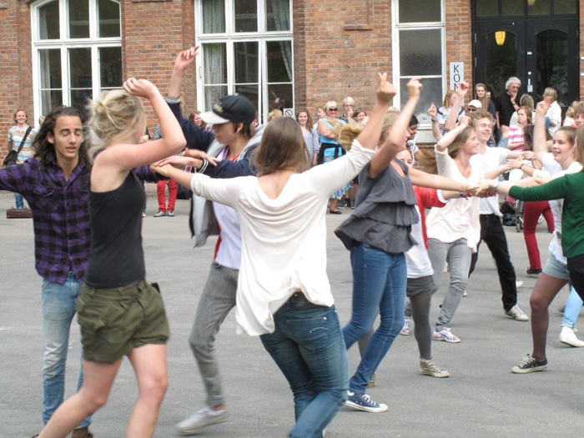
Flere måter å lære på
Veiledningstid om ettermiddagen
Åpen skole til sein kveld
Prosjektuker
Bibliotek og lesesal

Slide 7
Aktive elever i godt læringsmiljø
Elevråd
Revy
Aktivitetsdager
Elevarrangement
Konserter

Slide 8
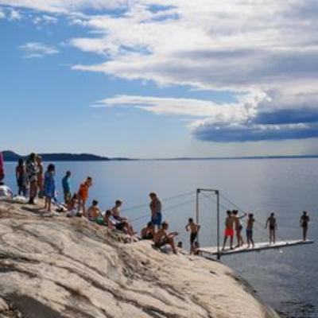
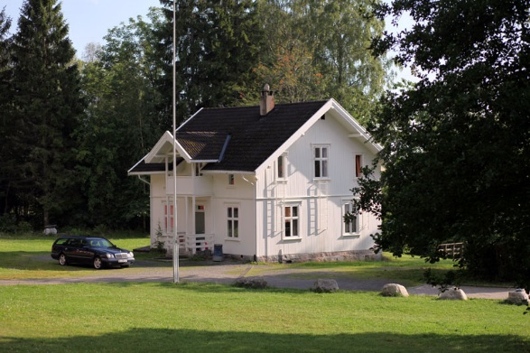
Tur for Vg1 elevene til Lunde
For å skape et trygt og godt læringsmiljø arrangerer skolen obligatorisk klassetur til Lunde leir for alle Vg1-klassene i uke 37. Lunde leir ligger idyllisk til ved Oslofjorden mellom Son og Hvitsten, en snau times kjøring fra Oslo. Et godt klassemiljø der alle trives og er trygge er en forutsetning for god læring. Kontaktlærer, faglærere, rådgivere og ledelsen er sammen om et opplegg med ulike aktiviteter inne og ute.

Slide 9
Hva sier forskning om læring? Hva er det som virker?
Egenvurdering
Underveisvurdering
Lærerens struktur og formidling av forventning
Kognitive strategier, dialog, spørsmål, klargjøring, repetisjon og oppsummering
Tilbakemeldinger
Lærer‐elev‐relasjon
Derfor:
Læringssamtaler med faglærere
Økt samarbeid mellom lærere

Slide 10
Fraværsgrense på 10 prosent
Hvis en elev har mer enn 10 prosent udokumentert fravær i et fag, vil han eller hun som hovedregel ikke ha rett til å få halvårsvurdering med karakter eller standpunkt i faget
Eleven må legge fram relevant dokumentasjon for å få fravær unntatt fra fraværsgrensen

Slide 11
Noe fravær kan unntas
Inntil to dager fravær kan unntas til religiøse høytider utenom Den norske kirke
Velferdsgrunner omfatter også omsorgsoppgaver
Fravær på grunn av legetime, tannlegetime, time hos BUP e l er også fravær av helsegrunner, som kan dokumenteres og unntas fraværsgrensen
Dersom fravær fra opplæringen skyldes forhold som åpenbart ligger utenfor elevens kontroll, for eks stans eller forsinkelser i kollektivtrafikken, kan rektor avgjøre om det likevel ikke skal føres fravær.
Elevene kan likevel få halvårsvurdering med karakter og standpunkt-karakter, hvis han eller hun kan dokumentere at fraværet utover 10 prosent kommer av
Helse og velferdsgrunner
Arbeid som tillitsvalgt
Politisk arbeid
Hjelpearbeid
Lovpålagt oppmøte
Representasjon i arrangementer på nasjonalt eller internasjonalt nivå – f eks idrett eller kultur

Slide 12
Slik skal fraværsgrensen praktiseres
Over 15 prosent
Elever som totalt sett har mer enn 15 prosent udokumentert fravær i et fag, vil ikke få karakter i faget.
Rektor kan bruke skjønn for udokumentert fravær inntil 15 prosent. Reglene tar høyde for at det kan være sammensatte årsaker til at elever er borte fra undervisningen
Inntil 15 prosent
Mer enn 10 prosent udokumentert fravær
Elever som har mer enn 10 prosent udokumentert fravær i et fag vil som hovedregel ikke får karakter i faget. Fraværsreglen omfatter ikke dokumentert fravær, som sykdom og andre helse- og velferdsgrunner.

Slide 13
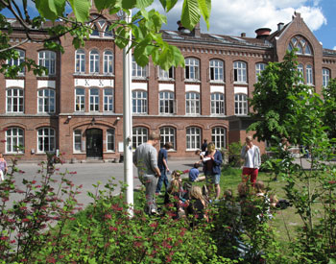
Foss = Bredde + dybde
Mange fag å velge mellom
Alle elever får generell studiekompetanse
Mulighet for spesiell studiekompetanse
På Foss er mange kombinasjoner av fag mulig!

Slide 14
Fag for elever vg1 studiespesialisering
Engelsk
Fremmedspråk (fransk, italiensk, spansk eller tysk)
Geografi
Kroppsøving
Matematikk
Norsk
Naturfag
Samfunnsfag

Slide 15
Fag for elever vg1 musikk
Engelsk
Fremmedspråk (fransk, italiensk, spansk eller tysk)
Matematikk
Norsk
Naturfag
Musikk
Kor, dans, drama
Lytting

Slide 16
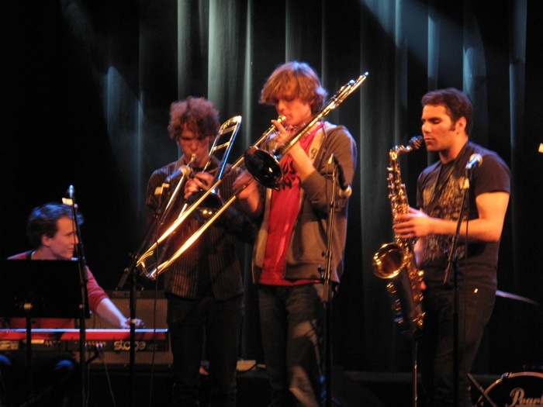
Musikklinja
Kombinasjon av fellesfag og valgfrie programfag
Undervisning i både praktiske og teoretiske musikkfag
Hovedinstrument, biinstrument og samspillgruppe

Slide 17
Musikklinja skaper muligheter!
Alle elevene får generell studiekompetanse
God mulighet til spesiell studiekompetanse
Individuell tilrettelegging av fagkombinasjon, progresjon og timeplan
Norges største musikklinje med over 180 elever
Fosstivalen i februar
Elevenes egne konserter i midttimene
Rockeband, jazzband, storband og strykeorkester

Slide 18
Nye møter
Tirsdag 27/9
Orientering fagvalg onsdag 21/11
Vel møtt!

